Slide 1
InSITE OUT 外賣平台
Jane 雅真

Slide 2
平台目標方向
外賣平台宗旨
將AUO過去的智慧製造Knowhow產品與解決方案呈現
軟硬體解決方案: 硬體場域設定好即可在網站管理平台看到即時數據
系統類型
單一客戶、單一系統
多客戶、單一系統
多客戶、多系統
Demo版(單一客戶、單一系統)
單一客戶、單一系統(從Device到報表網站報表呈現)
完整功能(多客戶、多系統)
前台-系統商品介紹網
後台-SaaS版管理平台

Slide 3
網站規劃
InsideOut前台
產品的展示，顯示後台入口(有點像Azure網站介紹，然後又入口平台)
InsideOut後台
用Admin template方式呈現
細項功能待確認
前台參考網站:
國內
研華科技: https://www.advantech.tw/
樺漢: https://www.ennoconn.com/index_zh-tw.html
國外
Azure: https://azure.microsoft.com/zh-tw/

Slide 4
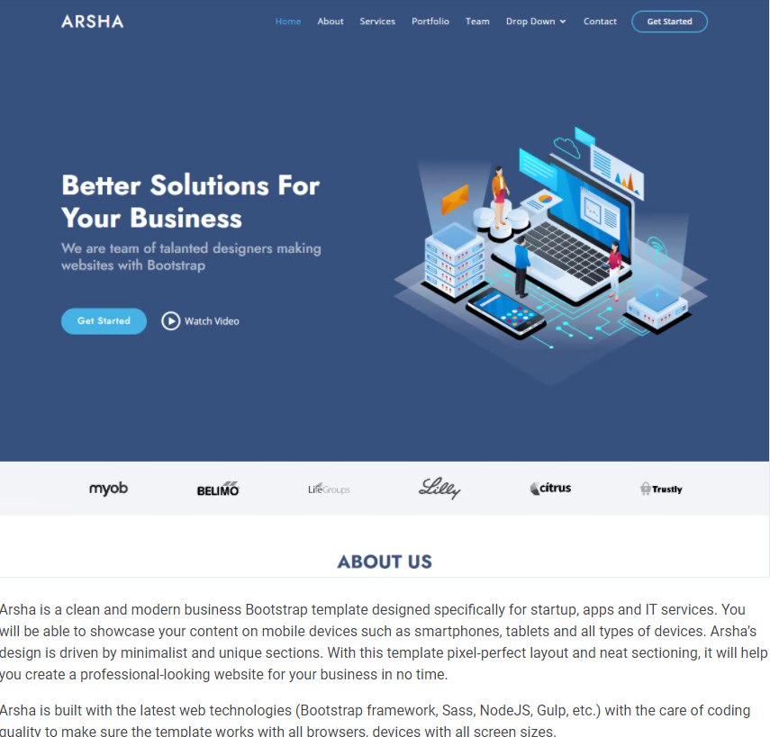
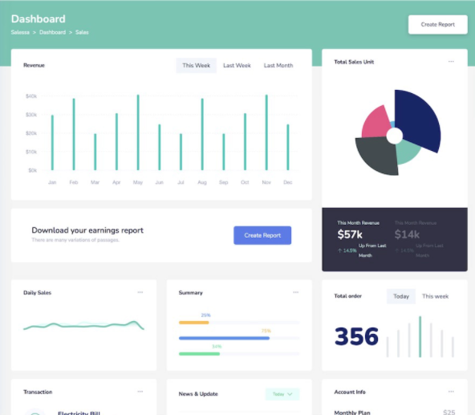
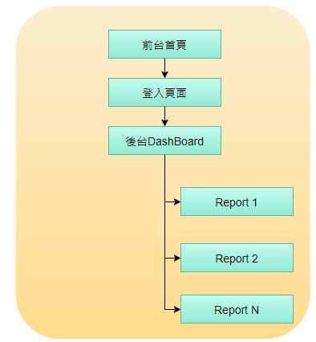
Demo版-融合前後台
DashBoard
單一產品系統數據報表呈現

Slide 5
前台- 系統商品介紹網
功能
首頁
網站形象(網站主視覺、LOGO與Banner形式介紹)
大略的系統產品列表
大略的解決方案列表(含影片示意)
商品頁
系統功能詳細介紹(含硬體與軟體後台服務)
聯絡我們
聯絡窗口
需求人力
設計師
網站開發工程師

